Slide 1
Dialog, NOTIFICATion, Intent
PMO 2 Pertemuan 4

Slide 2
Daftar anggota kelompok
ALIF LUTHFI / 15.11.0136
FAHRUR AZIZ ROHMANUR AMIN / 15.11.0167
ERRINA AZIZAH / 15.11.0171
IRA ARSHINTA WARDANI / 15.11.0152
INAYATUL ISNAENI / 15.11.0145
WILDATUL AULIA / 15.11.0146

Slide 3
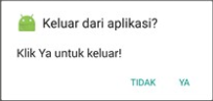
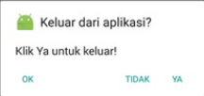
Apa itu dialog
Dialog adalah jendela kecil yang meminta pengguna untuk membuat keputusan atau memasukkan informasi tambahan. Dialog tidak fullscreen dan biasanya digunakan untuk kejadian yang mengharuskan pengguna untuk melakukan aksi sebelum bisa melanjutkan ke aksi selanjutnya.

Slide 4
Subkelas dialog
AlertDialog
Dialog yang bisa menampilkan judul, hingga tiga tombol, daftar item yang dapat dipilih, atau layout khusus.
DatePickerDialog atau TimePickerDialog
Dialog berisi UI yang sudah didefinisikan dan memungkinkan pengguna memilih tanggal atau waktu.

Slide 5
public class FireMissilesDialogFragment extends DialogFragment {
@Override
public Dialog onCreateDialog(Bundle savedInstanceState) {
AlertDialog.Builder builder = new AlertDialog.Builder(getActivity());
builder.setMessage(R.string.dialog_fire_missiles)
.setPositiveButton(R.string.fire, new DialogInterface.OnClickListener() {
public void onClick(DialogInterface dialog, int id) {
}
})
.setNegativeButton(R.string.cancel, new DialogInterface.OnClickListener() {
public void onClick(DialogInterface dialog, int id) {
}
});
return builder.create();
}
}

Slide 6
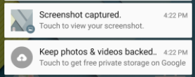
Apa itu notification
Pesan yang ditampilkan kepada User di luar tampilan interface sebuah Program
Ikon yang Kecil
Judul
Keterangan

Slide 7
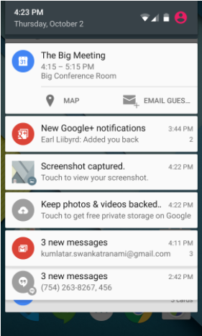
Bagaimana menggunakan notifikasi
Android menampilkan notifikasi yang muncul sebagai sebuah icon
Untuk melihat detilnya, pengguna membuka dapat drawer pemberitahuan
Pengguna bisa melihat notifikasi kapan saja di drawer notifikasi

Slide 8
Membuat sebuah notifikasi
NotificationCompat.Builder
Menetapkan UI dan actions
NotificationCompat.Builder.build() Membuat sebuah notifikasi
NotificationManager / NotificationManagerCompat
NotificationManager.notify() masalah pemberitahuan

Slide 9
Contoh
NotificationCompat.Builder Notifikasi =
new NotificationCompat.Builder(this)
.setSmallIcon(R.drawable.notification_icon)
.setContentTitle(“Tugas PMO")
.setContentText(“Presentasi PMO pertemuan 4");

Slide 10
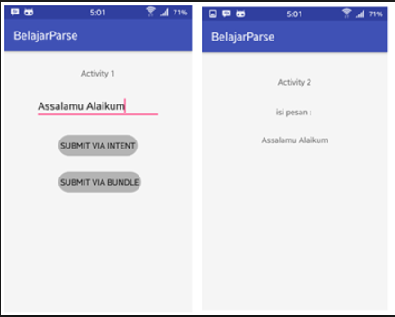
Intens
Intent merupakan suatu pesan yang digunakan untuk mengaktifkan tiga komponen dasar pada aplikasi Android yaitu Activity, Service, dan Broadcast Receiver.
Pada saat terjadi komunikasi antar komponen, Intent menyimpan paket informasi yang digunakan pada proses tersebut.

Slide 11
Komponen intens
Object Intent untuk menjalankan Activity baru atau memerintahkan Activity melakukan sesuatu dengan mempassing object Intent pada fungsi Context.startActivity() atau Acvity.startActivityForResult().
Object Intent untuk menginisiasi sebuah Service baru atau melakukan sesuatu pada Service yang sedang berjalan dengan mempassing object Intent pada fungsi Context.startService().
Object Intent untuk mengirimkan pesan kepada seluruh Broadcast Receiver dengan mempassing object Intent pada fungsi Context.sendBroadcast(), Context.sendOrderedBroadcast(), atau Context.sendStickyBroadcast().

Slide 12
Intent Untuk Transfer Data
Intent dapat digunakan untuk transfer data antar Activity. Pada saat sebuah Activity memanggil Activity yang lain, Intent dapat menyimpan data informasi yang ikut dikirimkan pada pemanggilan tersebut, seperti berikut ini.
Intent intent = new Intent( this, ActivityProfile.class);
intent.putExtra( "NAMA", "dian" );
intent.putExtra( "UMUR", 17);
startActivity(intent);
Pada pemanggilan Activity tersebut, dikirimkan informasi berupa data NAMA dengan nilai String “dian” dan data UMUR dengan nilai integer 17. Informasi tersebut dapat ditangkap oleh activity yang dipanggil dengan code seperti ini
Bundle extras = getIntent().getExtras();
String nama = extras.getString("NAMA");
int umur = extras.getInt( "UMUR");

Slide 13
Intent untuk melakukan aktifitas tertentu
Mengirim email, membuka halaman website, melihat lokasi pada map, merupakan aktifitas-aktifitas yang biasanya ada pada aplikasi Android. Untuk melakukan aktifitas-aktifitas tersebut, kita bisa membuat sendiri fiturnya atau bisa dengan memanfaatkan Intent untuk mengerjakannya. Intent dapat memanggil aplikasi lain untuk mengerjakan aktifitas tersebut, seperti memanggil aplikasi Gmail untuk mengirim email, aplikasi browser seperti Opera atau Chrome untuk membuka halaman website, atau aplikasi Maps untuk menampilkan lokasi pada peta.

Slide 14
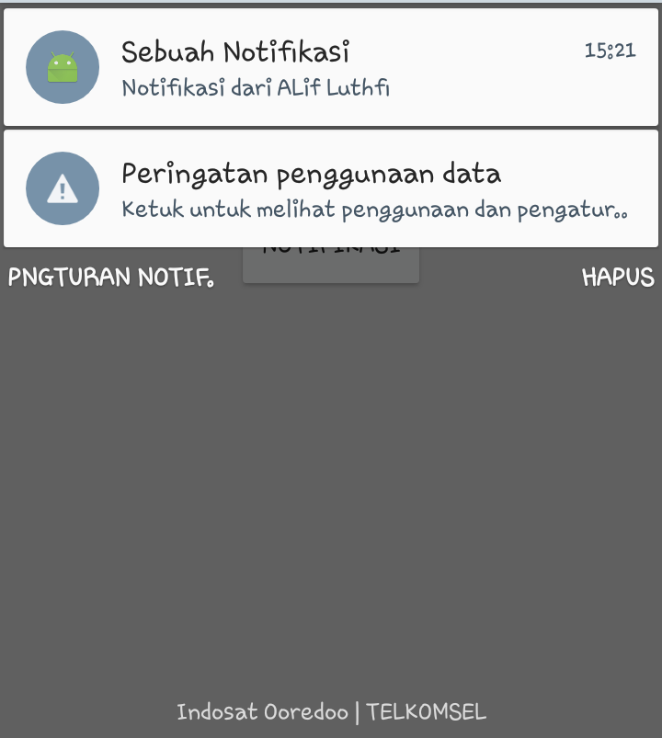
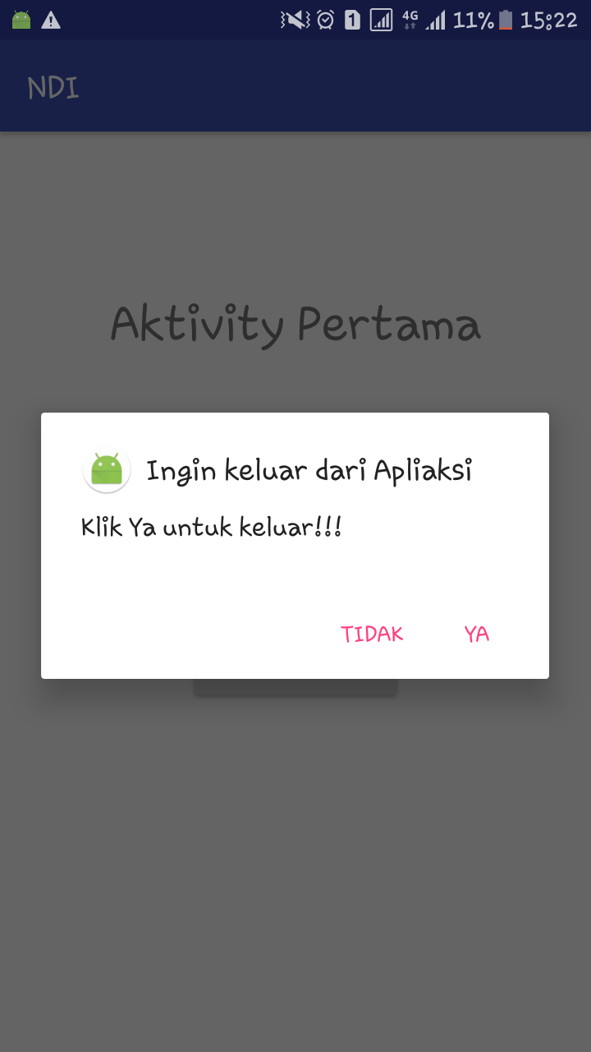
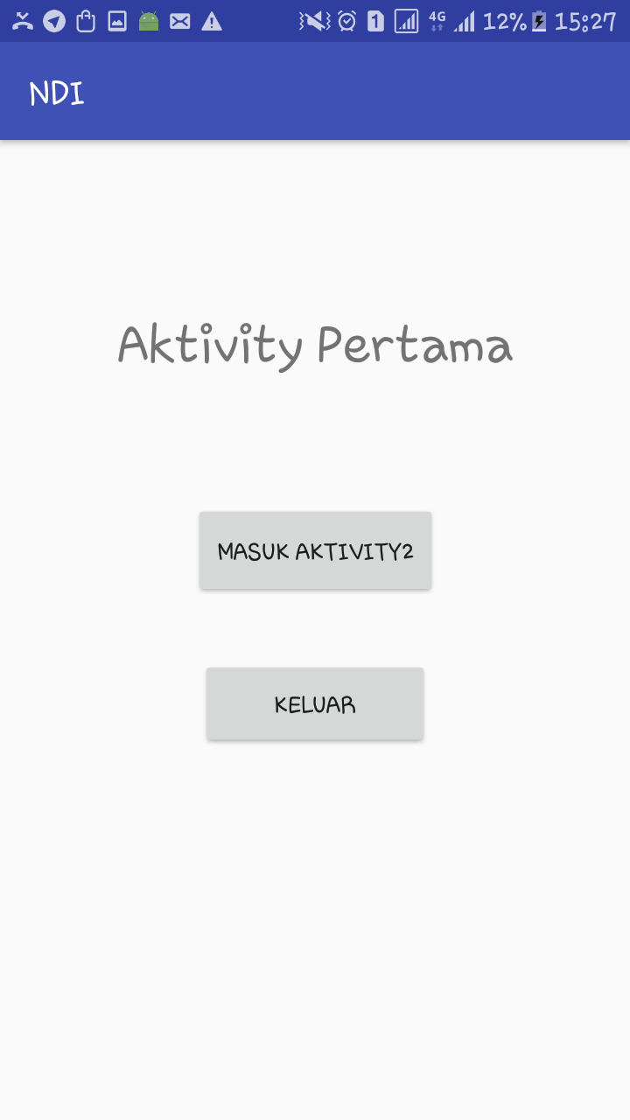
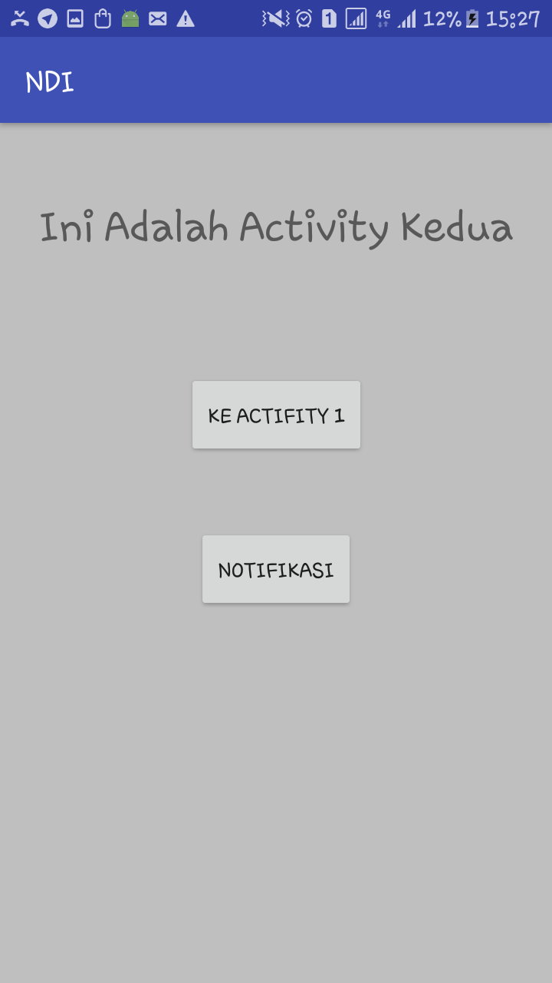
Penerapan Dialog, Notifikasi dan Intent

Slide 15
Syntaks notifikasi
public void Notifikasi(View v)
{
NotificationCompat.Builder builder = new NotificationCompat.Builder(this);
builder
.setSmallIcon(R.mipmap.ic_launcher)
.setContentTitle("Sebuah Notifikasi")
.setContentText("Notifikasi dari ALif Luthfi");
Intent intent = new Intent(this,ActivityPertama.class);
TaskStackBuilder stackBuilder = TaskStackBuilder.create(this);
stackBuilder.addParentStack(ActivityPertama.class);
stackBuilder.addNextIntent(intent);
PendingIntent pendingIntent = stackBuilder.getPendingIntent(0,PendingIntent.FLAG_UPDATE_CURRENT);
builder.setContentIntent(pendingIntent);
NotificationManager NM = (NotificationManager) getSystemService(Context.NOTIFICATION_SERVICE);
NM.notify(0, builder.build());
}

Slide 16
Syntaks DIALOG
private void TampilDialog(){
AlertDialog.Builder Peringatan = new AlertDialog.Builder(this);
Peringatan.setTitle("Ingin keluar dari Apliaksi");
Peringatan
.setMessage("Klik Ya untuk keluar!!!")
.setIcon(R.mipmap.ic_launcher_round)
.setCancelable(false)
.setPositiveButton("Ya", new DialogInterface.OnClickListener() {
@Override
public void onClick(DialogInterface Peringatan, int id) {
finish();
}
})
.setNegativeButton("Tidak", new DialogInterface.OnClickListener() {
@Override
public void onClick(DialogInterface Peringatan, int id) {
Peringatan.cancel();
}
}).show();
}

Slide 17
Syntaks Intent pada activity 1
public void onClick(View v) {
switch (v.getId())
{
case R.id.btnAtc2:
Intent intenku = new Intent(v.getContext(),Activitykedua.class);
startActivity(intenku);
break;
case R.id.btnKeluar:
TampilDialog();
break;
}
}
}

Slide 18
Syntaks Intent pada activity 2
public void diklik(View v)
{
Intent i = new Intent(this, ActivityPertama.class);
startActivity(i);
}

Slide 19
Sumber :
https://developer.android.com/guide/topics/ui/notifiers/notifications.html?hl=id
https://diandeveloper.wordpress.com/2013/11/16/android-intent/
https://developer.android.com/guide/topics/ui/notifiers/notifications.html?hl=id
http://rakelinggar.blogspot.co.id/2014/12/membuat-notifikasi-menggunakan-alert-dialog.html

